Slide 1

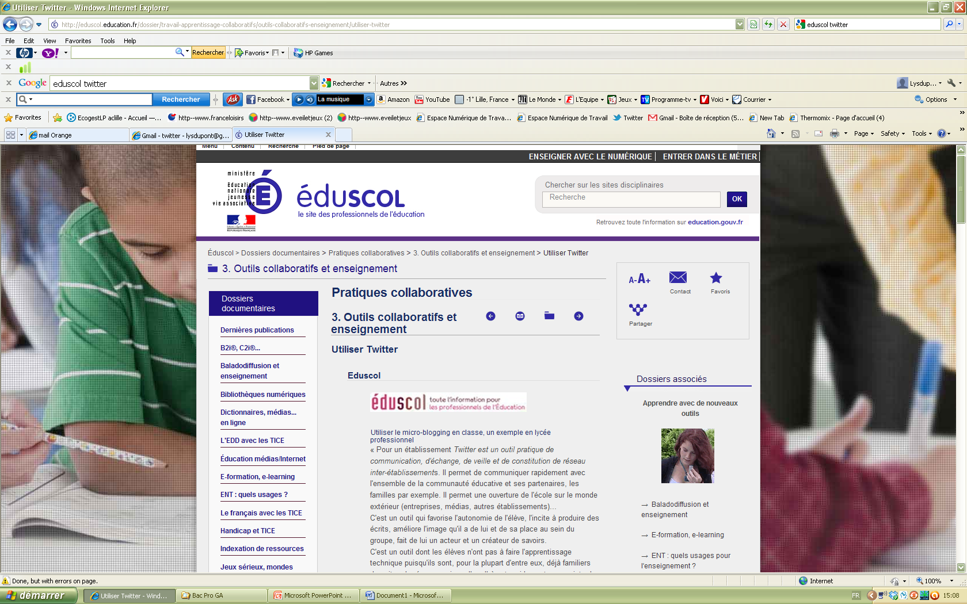

Twitter en lycée professionnel
Rénovation de la filière du tertiaire administratif
Notes:
Introduction du SG :
Cette rénovation est une chance pour la filière : il s’agit de rebondir et de se mobiliser pour lui redonner ses lettres de noblesse !
L’académie
maintient à R 2012 les capacités d’accueil de R 2011
fera de la formation une de ses priorités
Les Ets
Doivent informer les collèges lors des JPO
Mobiliser les équipes autour de l’innovation pédagogique pour que le bouche à oreille traduise rapidement un véritable changement dans ces formations
La réussite est l’affaire de tous !
Des capacités d’accueil non atteintes ne sauraient être pérennes

Slide 2
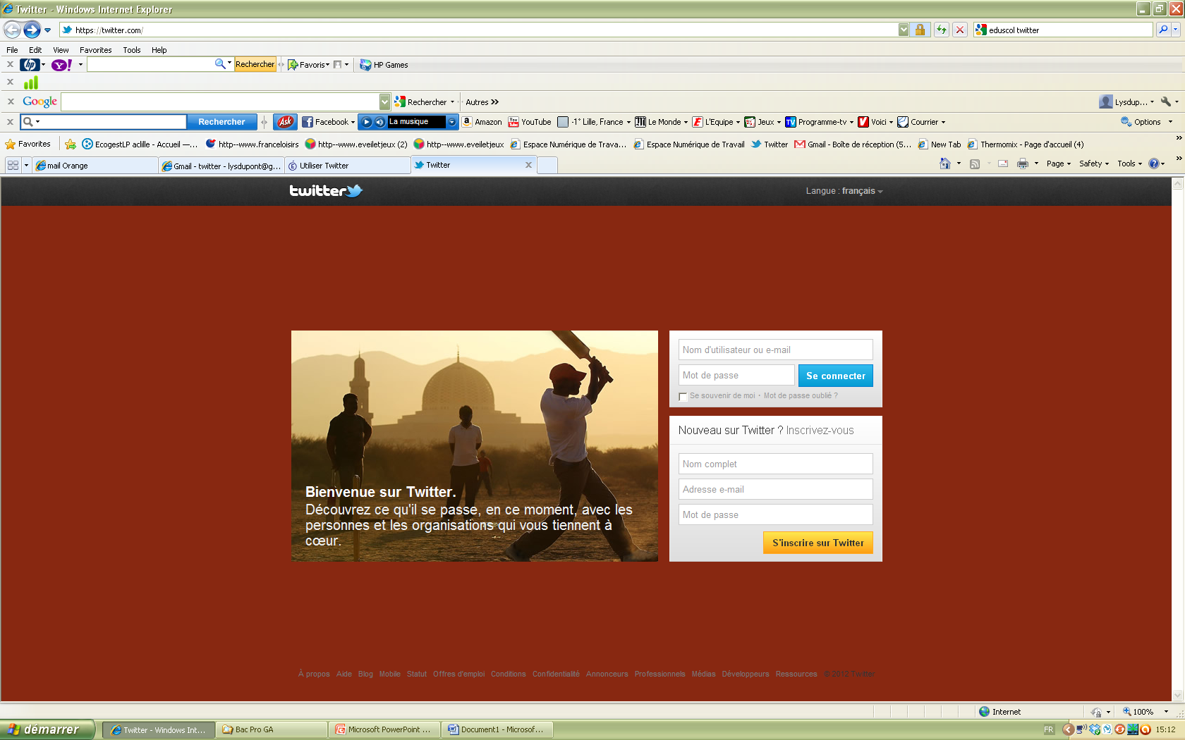
L’information en temps réel

Slide 3

Créé en 2006
Twitter compte aujourd'hui plusieurs millions d’utilisateurs.
Sa mascotte est Larry :

Slide 4
Twitter : qu’est-ce que c’est ?
Outil de réseau social et de micro-blogging
Permet d’envoyer gratuitement des messages brefs (140 caractères maximum), par internet, en temps réel.
À partir du web ou d’un mobile.
Mais pas seulement…

Slide 5
Quand on s’inscrit :
On choisit de suivre des abonnements :
La presse (Le Monde, 20 minutes, Le Figaro, etc.),
Les personnalités (politiques, people, etc.),
Les blogueurs dont on apprécie les publications (chroniqueurs, etc.).

Slide 6
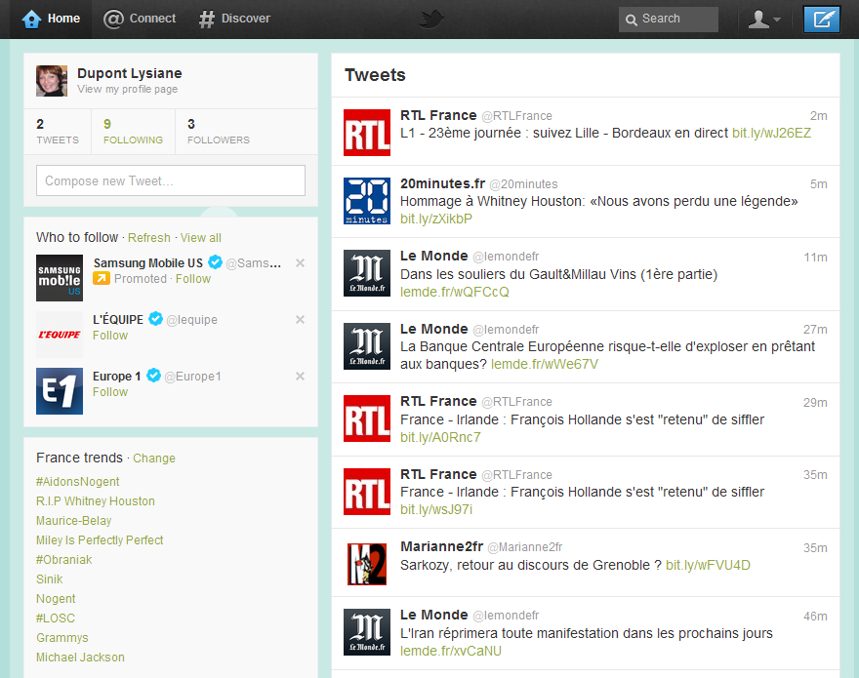
Je suis abonnée aux tweets de…

Slide 7
Quand on se connecte, que peut-on faire ?
Voir les messages (tweets) de ses abonnements ;
Écrire un message :
  Public,
  Privé (visible pour qui fait partie de la liste d’abonnés),
  Direct (boîte privée).
  Rediriger un tweet (en l’affichant à ses abonnés),
  Commenter des tweets,
  Participer à une discussion,
  Partager des images, des vidéos.

Slide 8
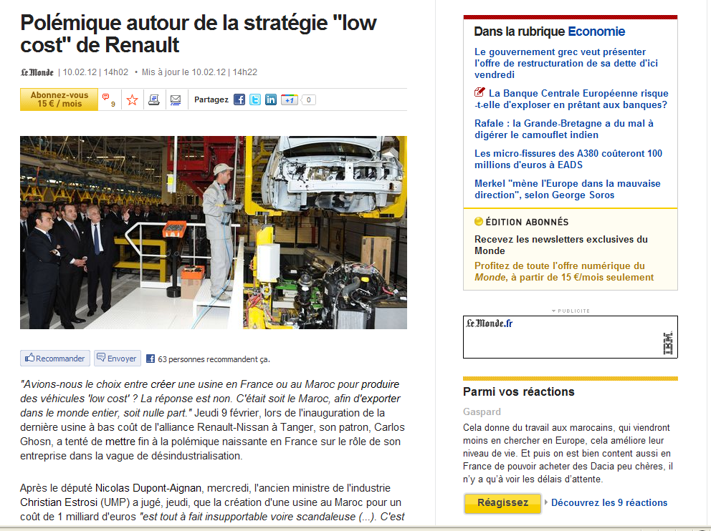
Source de documentation économique et juridique

Slide 9
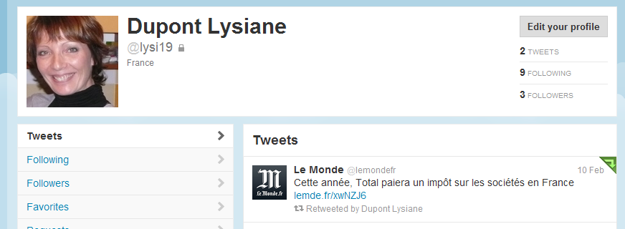
Je redirige un document

Slide 10
Pourquoi les entreprises utilisent-elles Twitter ?
Dialoguer et communiquer en temps réel avec les clients ;
Suivre l’activité des concurrents ;
Faire de la veille (actualités rapides) ;
Renforcer l’image de marque (les grandes marques donnent des nouvelles de leurs produits) ;
Renforcer l’identité de l’entreprise et sa présence sur internet.

Slide 11
Pourquoi Twitter au L.P. ?
Amener les élèves à communiquer au sein d’un réseau social sur leurs activités, leurs parcours de professionnalisation, leurs apprentissages, leurs compétences, etc.
Susciter l’intérêt et la motivation (les élèves sont sensibles aux réseaux sociaux).
Valoriser les savoirs et les compétences de l’élève ;
C’est un bon moyen de communication avec l’enseignant et les camarades.

Slide 12
Quels apprentissages ?
S’exprimer à l’écrit avec un bon usage du français ;
Apprentissage au débat ;
Sensibilisation aux problèmes de l’identité numérique, aux règles de communication ;
Respect des règles posées (utilisation de l’outil, règles de communication) ;
Suivi de projets collaboratifs de classe.

Slide 13
Le site du Ministère de l’éducation nationale

Slide 14
Quelle formation ?
Twitter en LP
Quel public ?
PLP tertiaires (économie gestion) volontaires.

Slide 15

MERCI DE VOTRE ATTENTION

